Slide 1
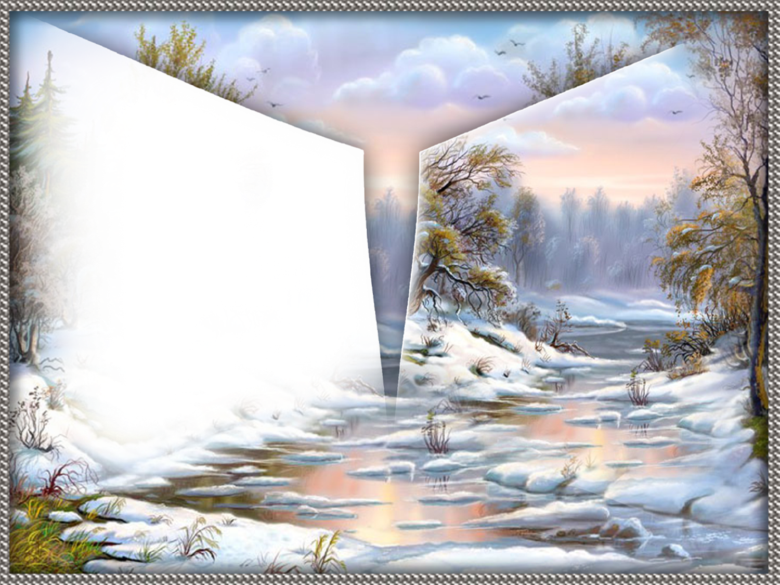
Муниципальное автономное учреждение
дошкольного образования города Ялуторовска
«Детский сад №8»
Исследовательская работа
«Можно ли верить
народным приметам?»
Воспитанники
старшей группы:
Трибушной Иван
Останина Ксения
Руководитель:
Аксенова
Елена Викторовна
2017 год.

Slide 2
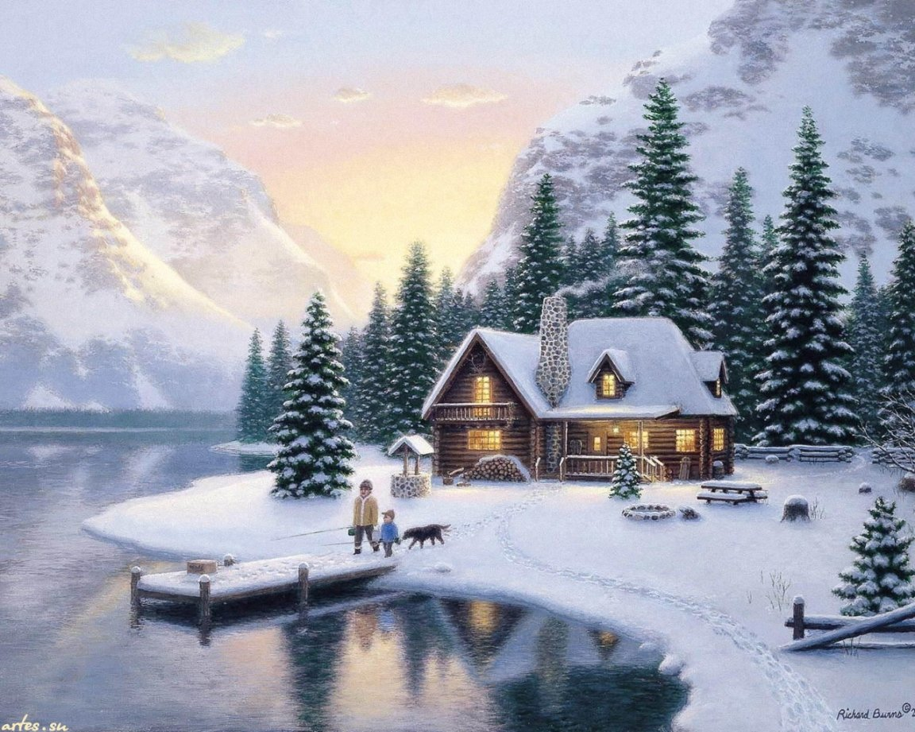
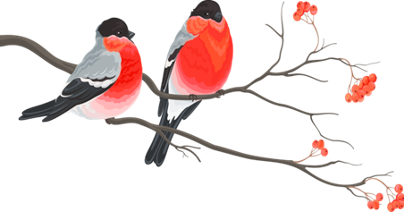

Slide 3
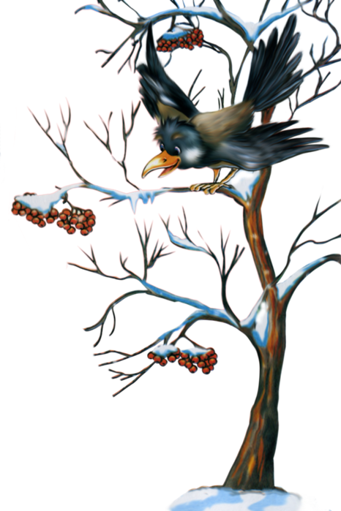
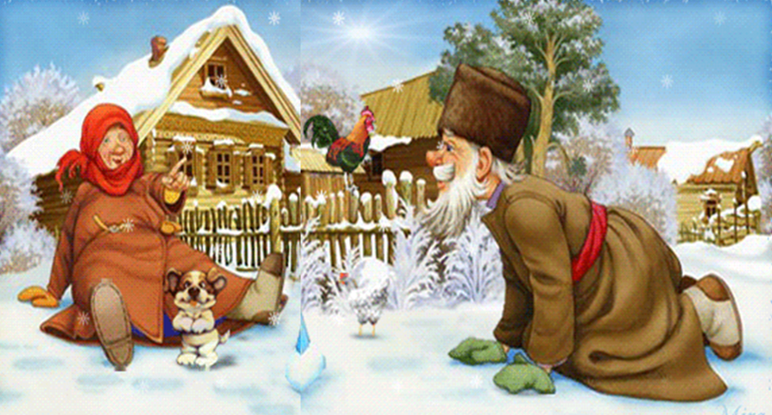
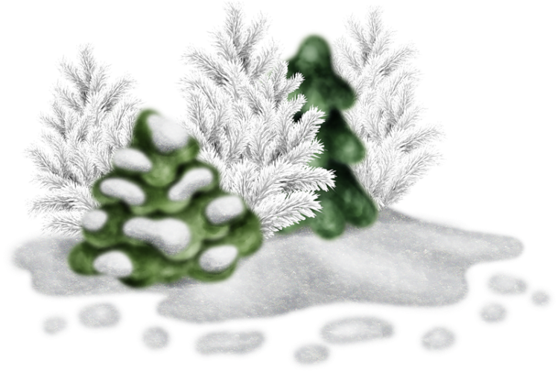
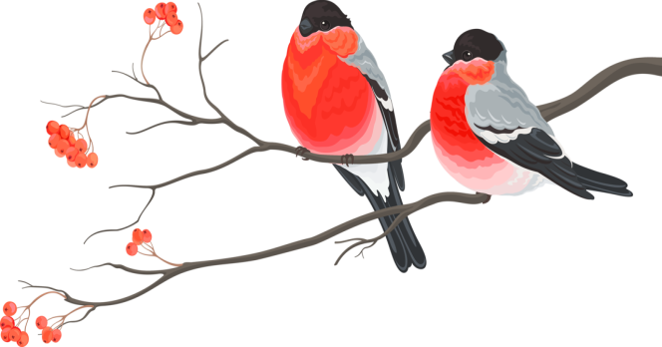

Slide 4
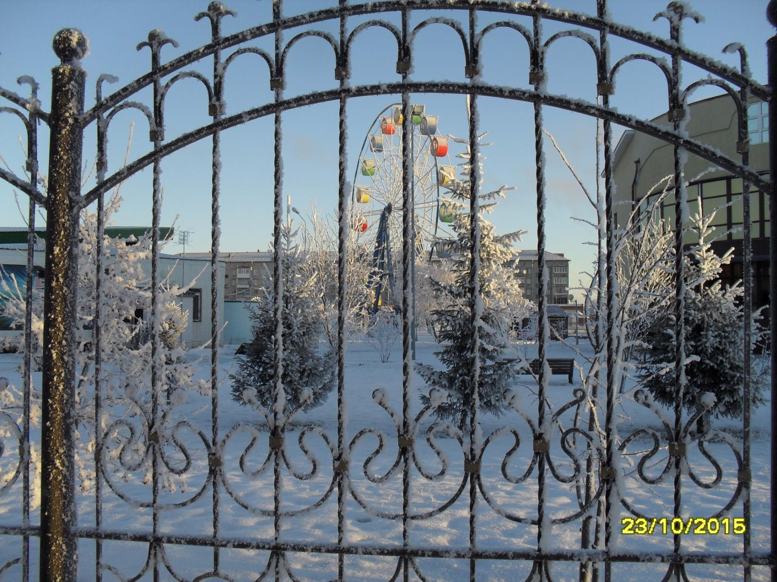

Slide 5
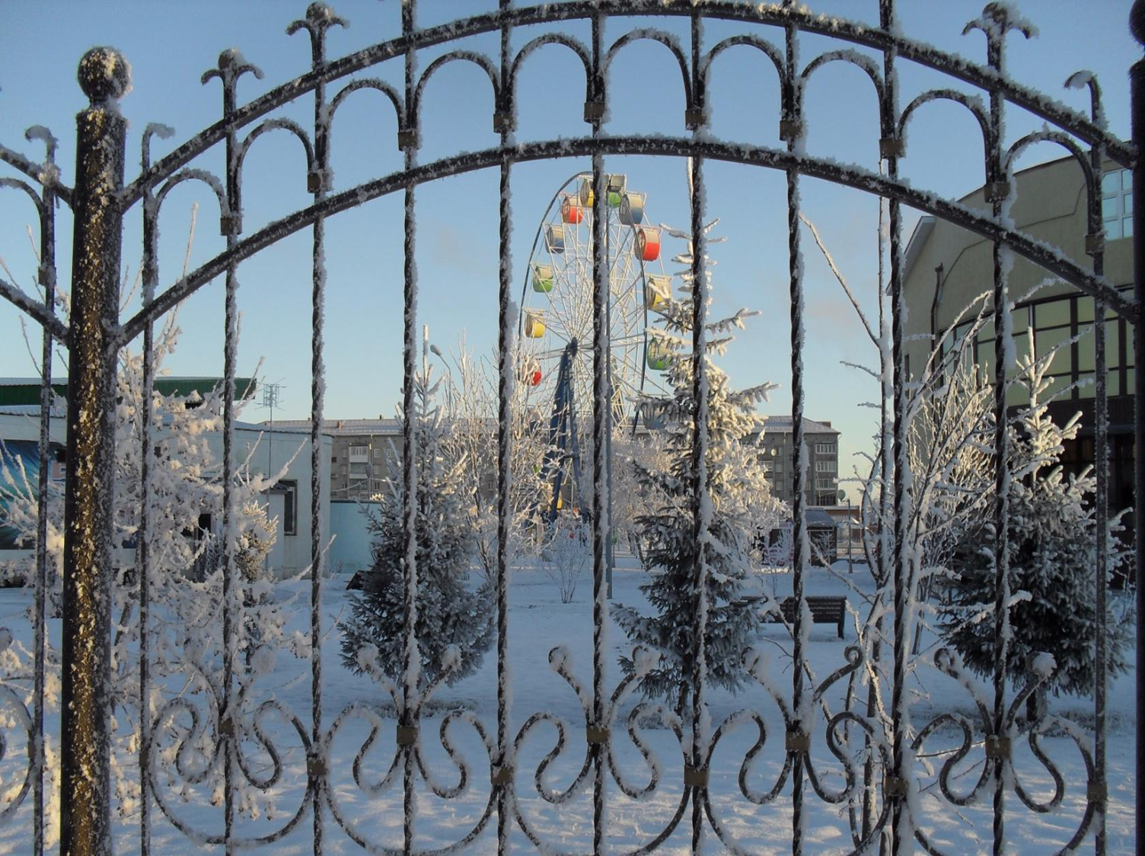

Slide 6
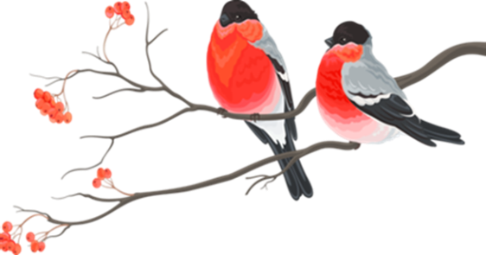
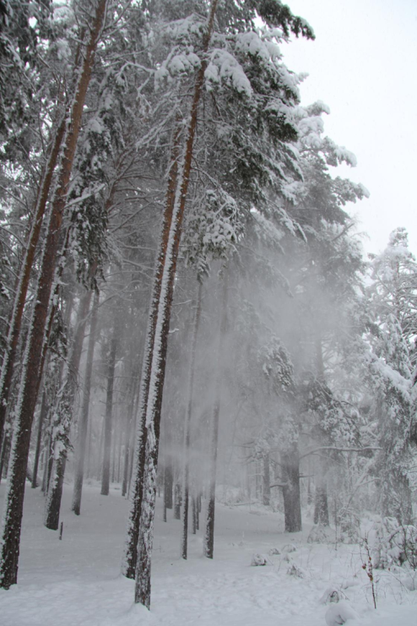
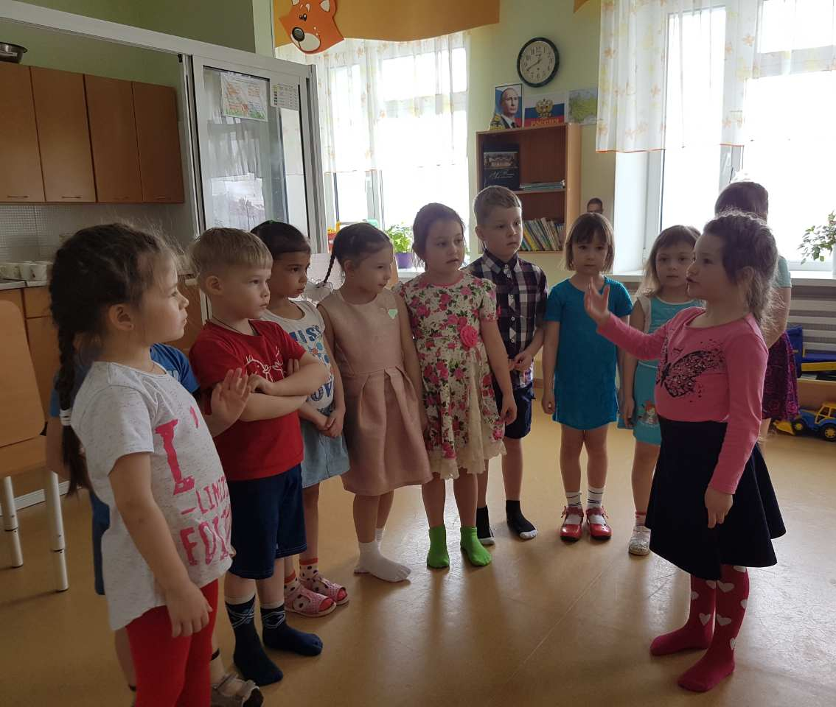
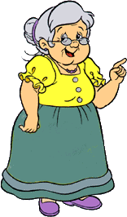
- «Эта красота простоит
до вечера. Днём будет ясная погода, солнышко пригреет и весь иней облетит!»

Slide 7
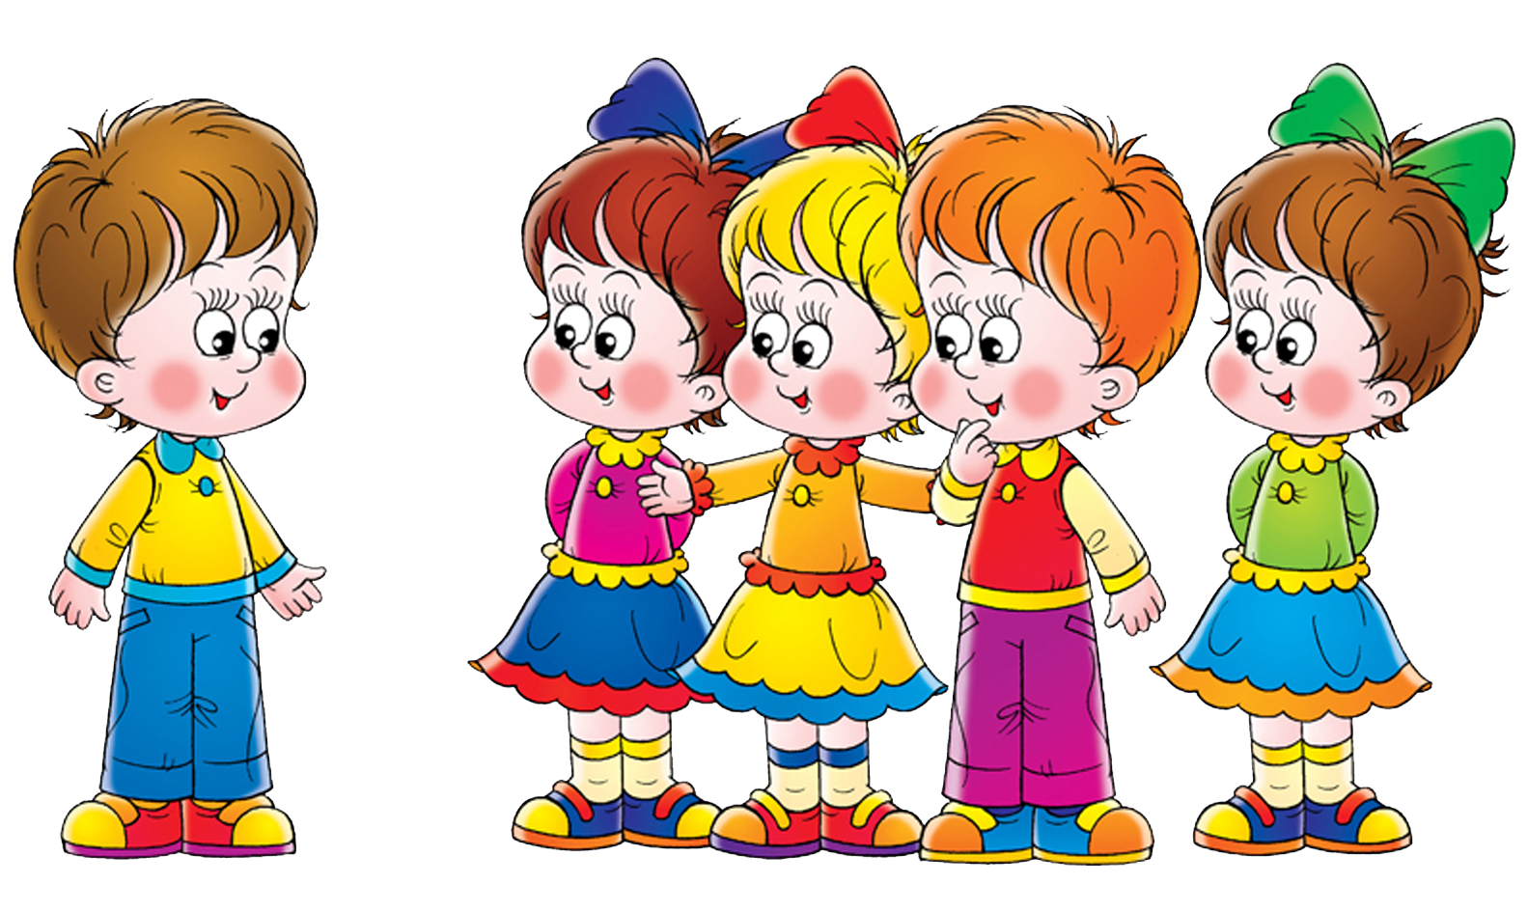

Slide 8
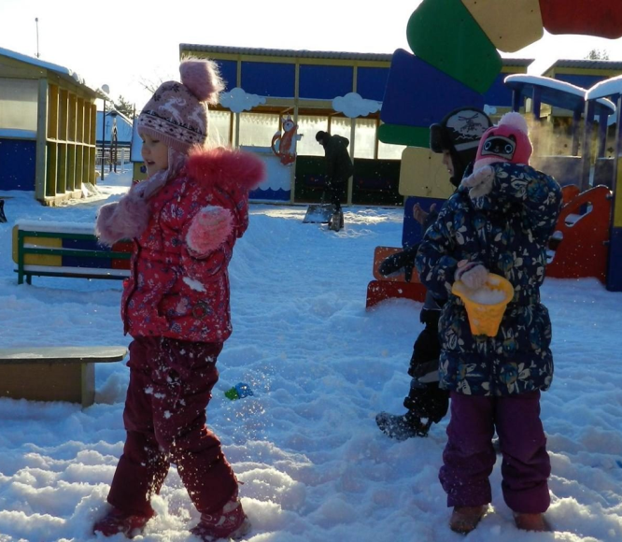
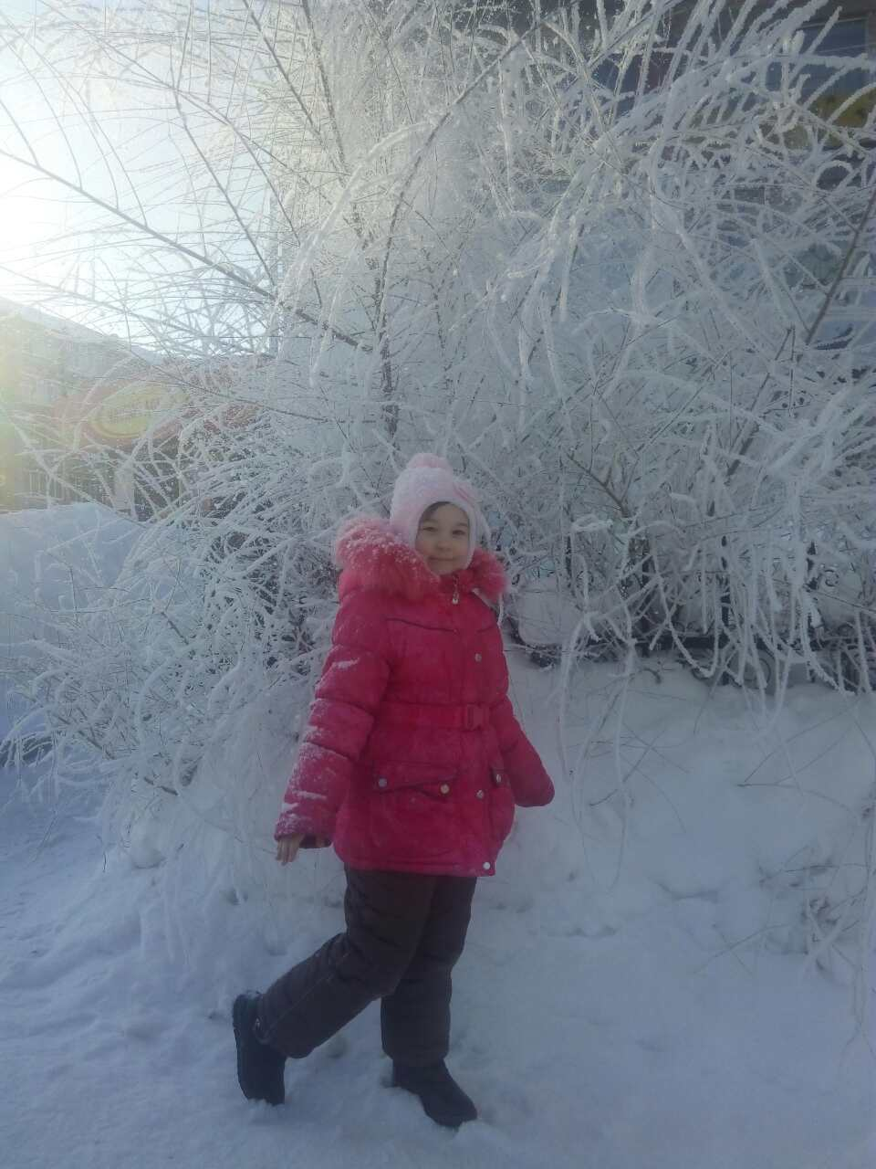
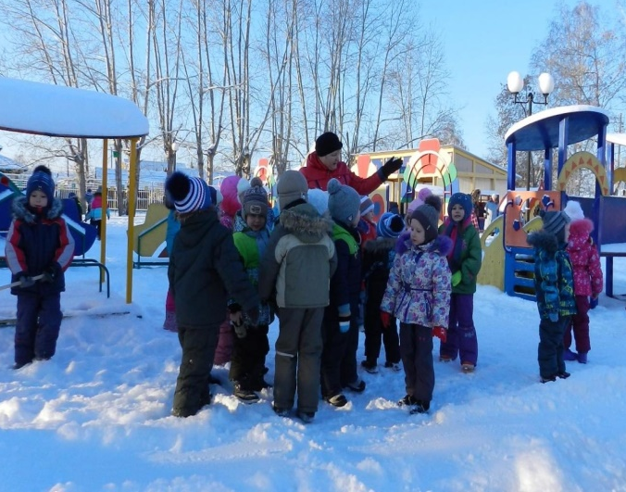
Мы радовались красоте природы,
любовались её белоснежностью и наблюдали

Slide 9
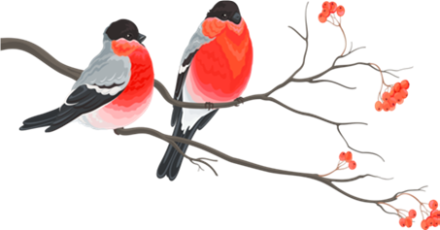
- «Можно ли верить
народным приметам?»

Slide 10
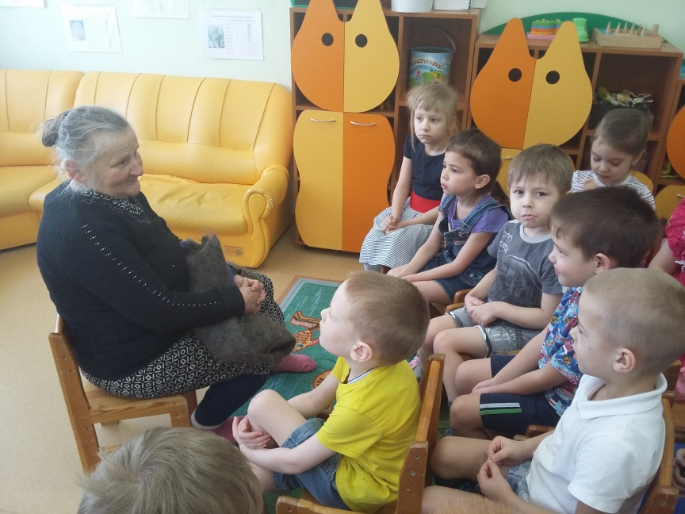
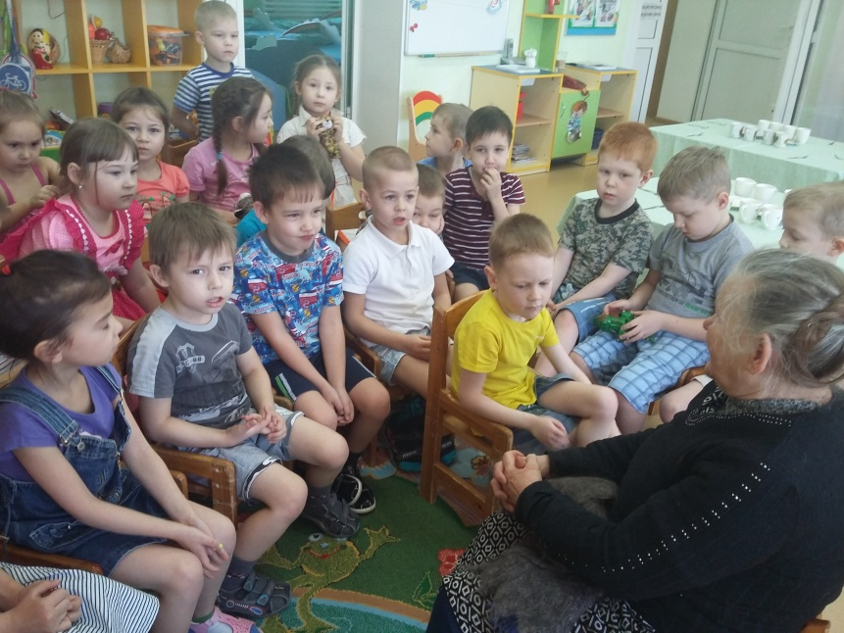
Пригласили в гости бабу Валю

Slide 11
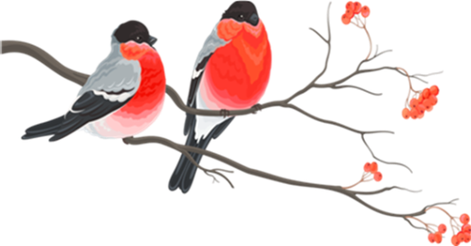
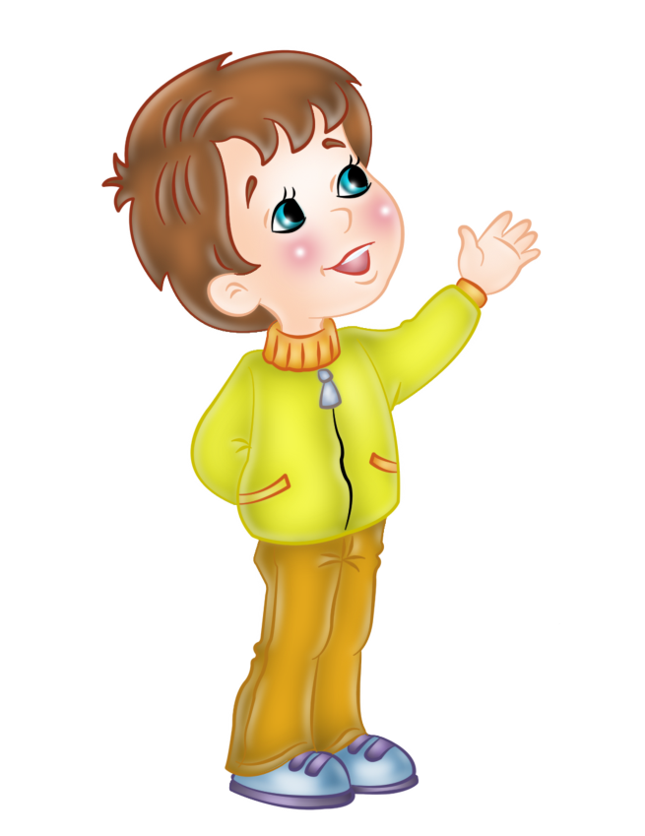
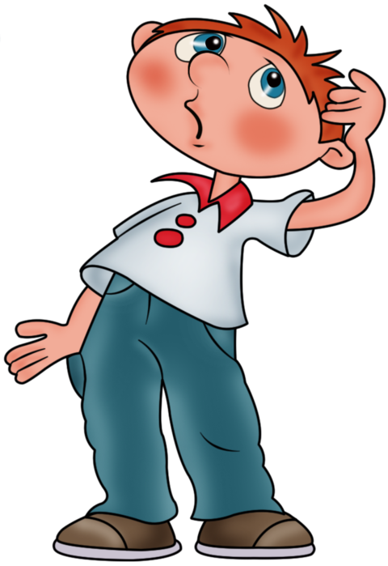
«Что же
такое народные приметы?»

Slide 12
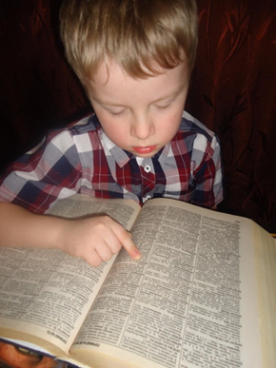
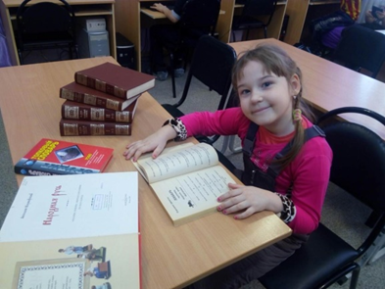
Мы обратились к толковым словарям

Slide 13
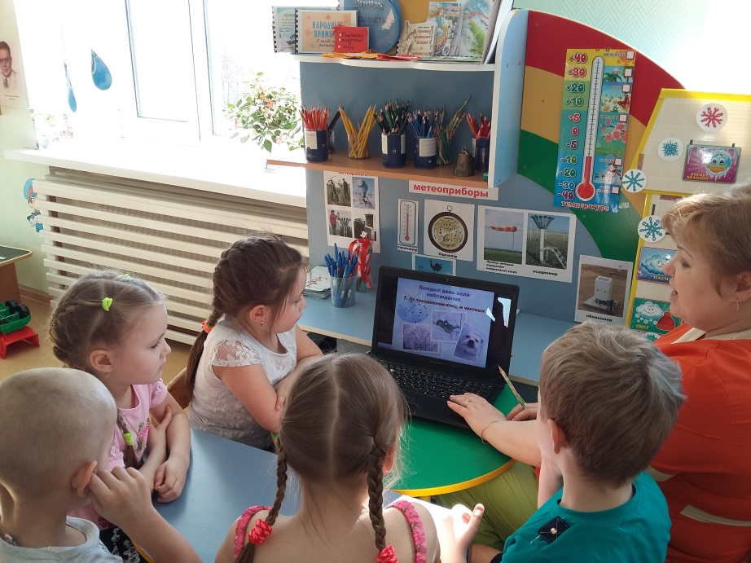
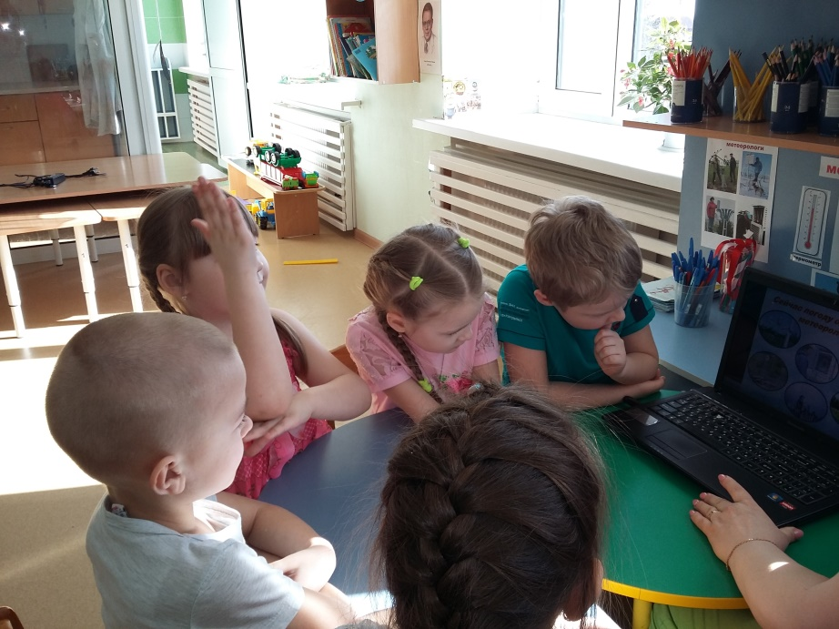
Просматриваем информацию
про народные приметы в интернете

Slide 14
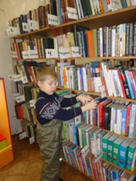
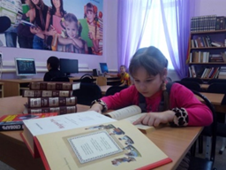
В библиотеке знакомимся с народными приметами

Slide 15
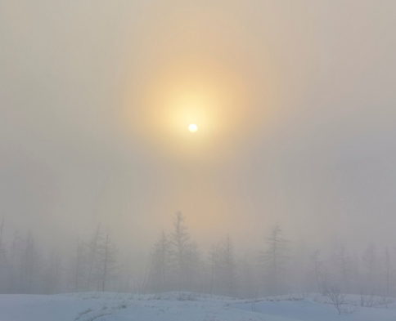
Мы выбрали приметы для исследования
Если вокруг солнца виден туманный круг –
к снегопаду

Slide 16
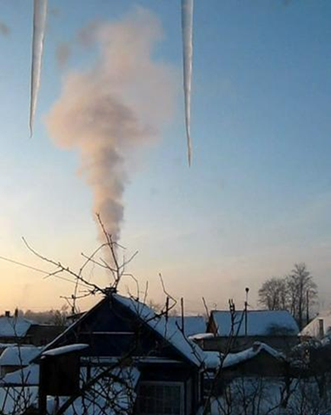
Дым из трубы столбом – к морозу

Slide 17
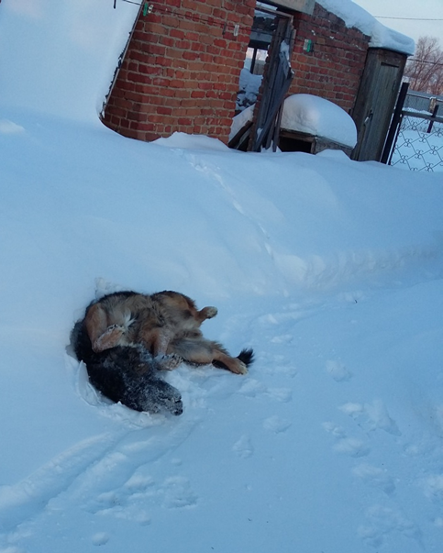
Собака валяется в снегу – к непогоде

Slide 18
Если на небе много ярких звезд – к морозу

Slide 19
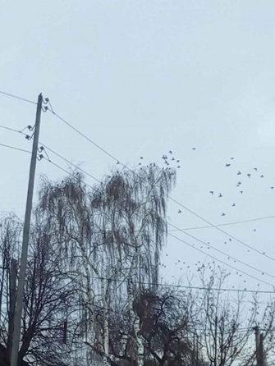
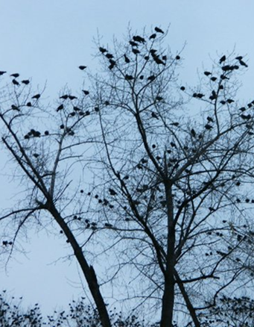
Вороны вьются в воздухе – к снегопаду, садятся на вершины деревьев – к морозу

Slide 20
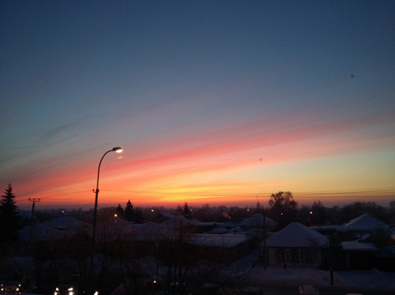
Если красный восход – к ветру

Slide 21
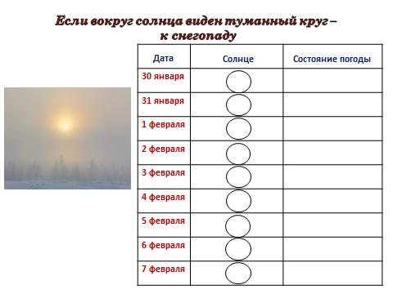
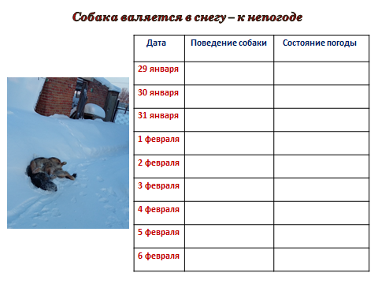
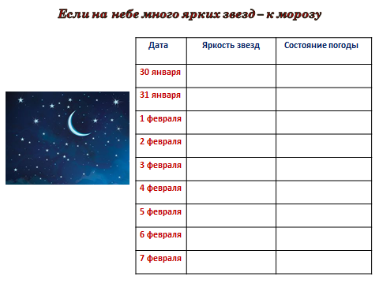
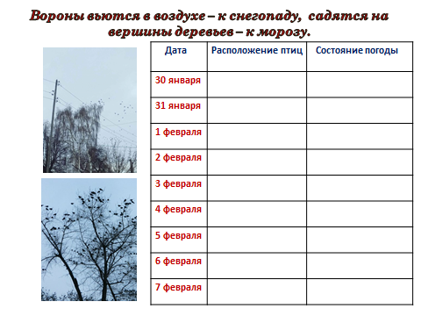
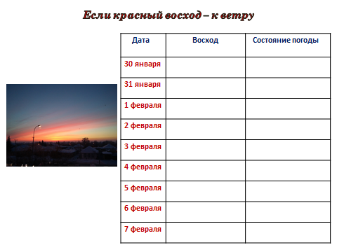
Изготовили календарь погоды
к выбранной народной примете

Slide 22
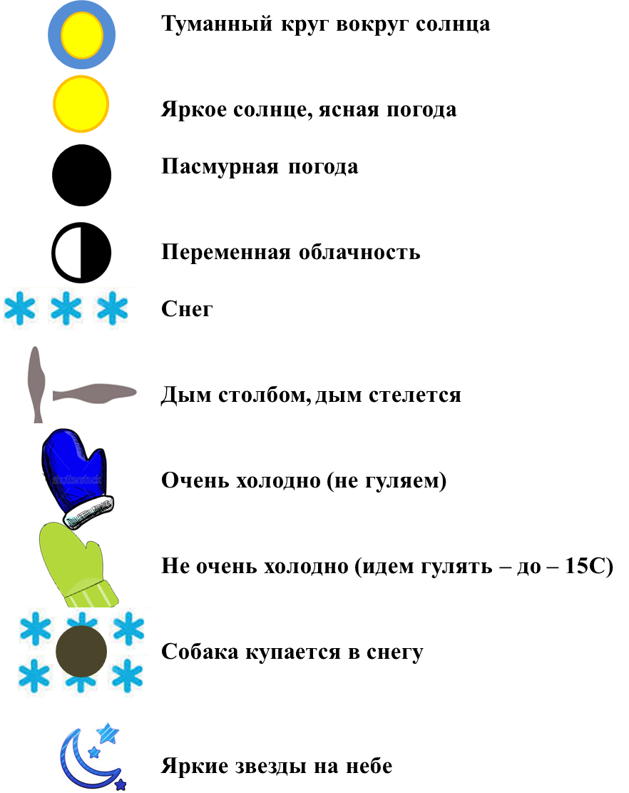
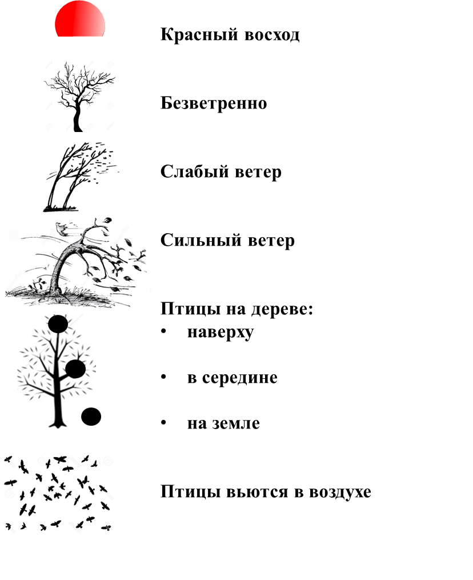
Придумали условные обозначения

Slide 23
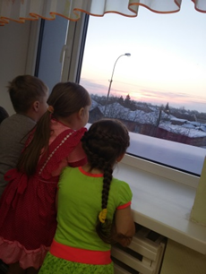
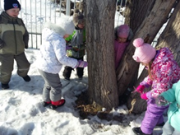
Распределили обязанности:
НАБЛЮДАТЕЛИ - коллеги, которые наблюдали за погодой и передавали данные метеорологам

Slide 24
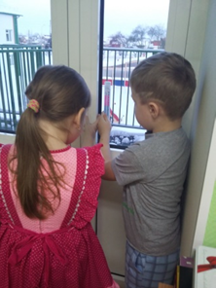
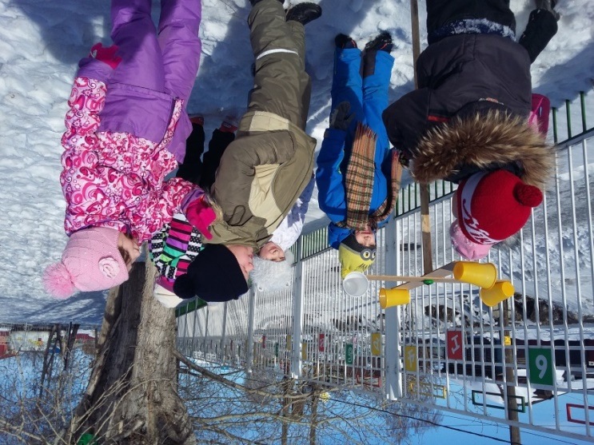
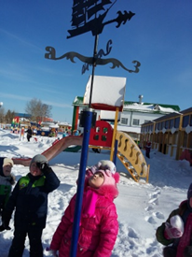
МЕТЕОРОЛОГИ - коллеги, которые следили за приборами и передавали данные художникам

Slide 25
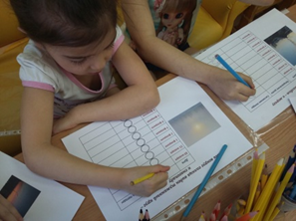
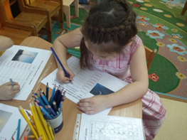
ХУДОЖНИКИ - коллеги, которые заносили данные в календарь погоды

Slide 26
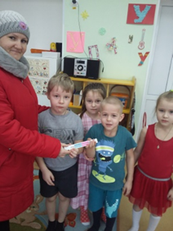
Обратились к родителям за помощью: приобрести, прикрепить к окну в группе уличный термометр и изготовить анемометр

Slide 27
Наша метеостанция

Slide 28
В выходные дни мы тоже работали

Slide 29
Анализируем результаты и работаем в календаре погоды

Slide 30
Примета сошлась!

Slide 31
Приметы сошлись!

Slide 32
Предсказания погоды по народным приметам являются в основном достоверными и надёжными!

Slide 33
Спасибо за внимание!

